Slide 1
Мои сестрёнки
Ученицы 4б класса школы №2 Юмачиковой Арины

Slide 2
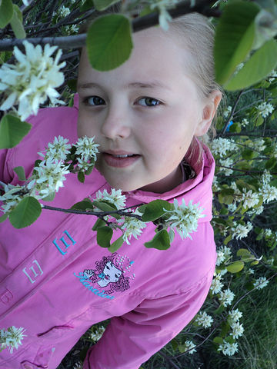
Это я Юмачикова Арина! Я хочу вам рассказать о моих самых любимых сестрёнок. Моих сестрёнок зовут так : Вера, Алина,Настя,Полина, Лиза и Соня .

Slide 3
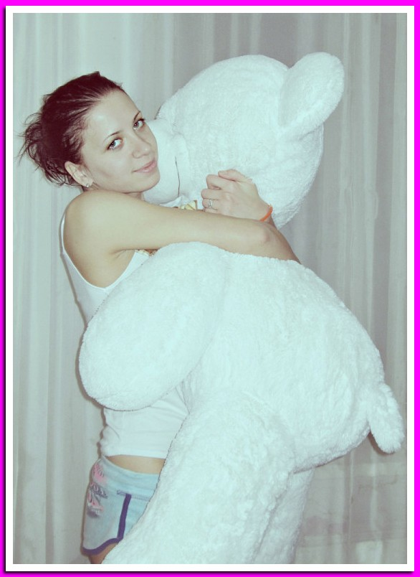
Это моя родная сестрёнка Верочка! Она учится на 2 курсе НГМУ в городе Новосибирске. Когда Вера закончит учиться она станет врачом! Ещё Вера мне привозит часто подарки. В свободное время Вера любит ходить в кино . А когда она в Кулунде мы с ней любим фотографироваться!

Slide 4
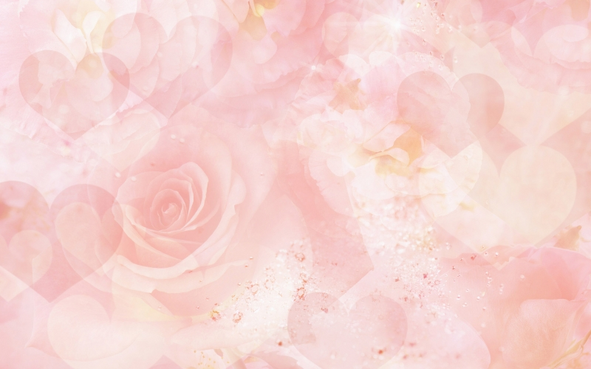
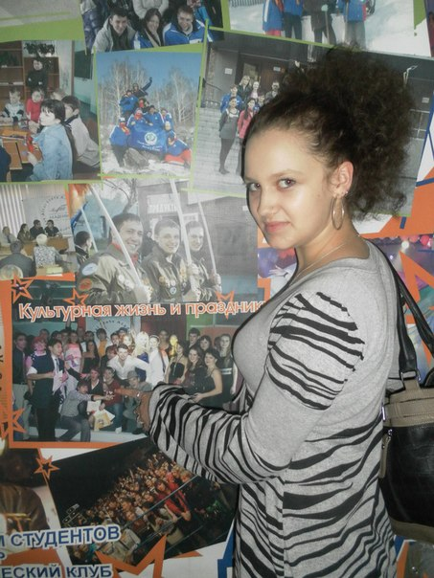
Это Алина! Она учится в АлтГАКИ в городе Барнауле . Когда я приезжаю в гости к Алине она даёт мне поиграть на сентизаторе . Алина очень красиво поёт, танцует и играет на пианино. В общем она просто моя сестрёнка!

Slide 5
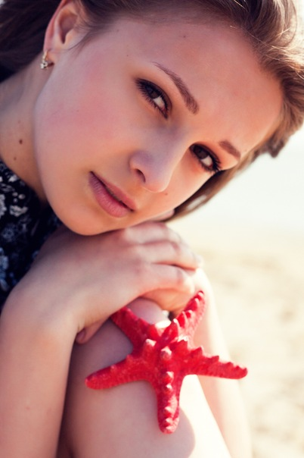
А это Настя! Она закончила школу на золотую медаль! Сейчас она учится на 1 курсе ТюмГНГУ в городе Тюмени . Мы с Настей в свободное время любим готовить интересные десерты . А ещё Настя очень ответсвенная ! И она очень красивая!

Slide 6
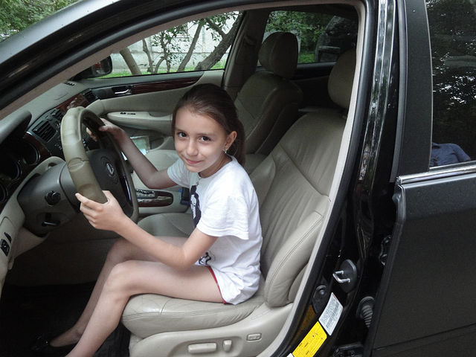
Полина! Она учится со мной в классе. Мы вместе любим играть в компьютер. Полина очень любит мечтать! В свободное время мы с ней ходим за покупками!

Slide 7
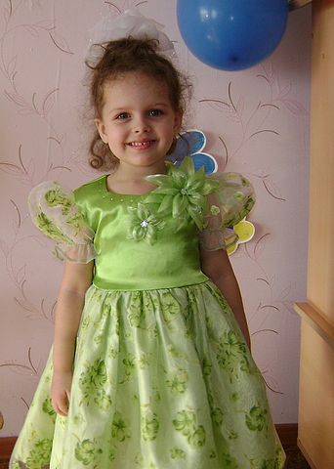
Соничка ! Ей 5 лет . Она начинающая певица. Мы с Соней любим играть в дочки матери. Соня практически на всех концертах выступает.

Slide 8
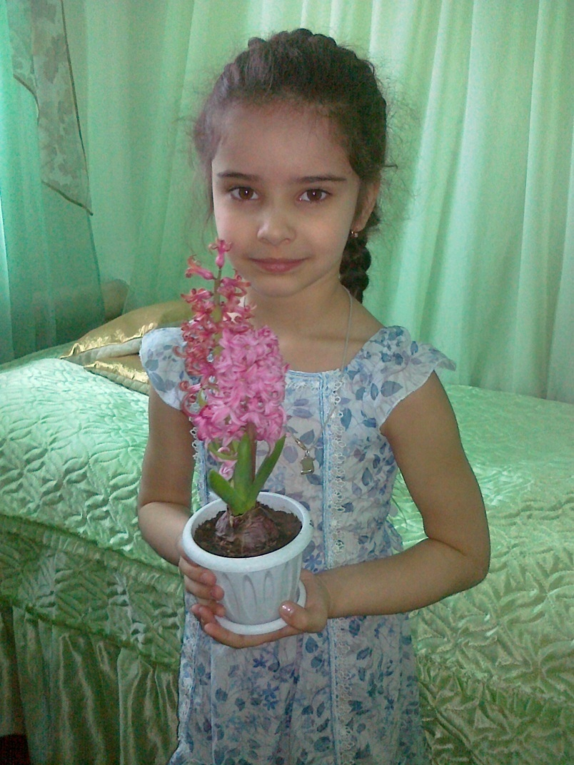
мне
Лизуня! Ей 6 лет. Мы с ней очень любим играть с куклами Барби! Она любит ухаживать за растениями и читать книжки!

Slide 9
Итог: Я очень рада что у меня столько сестрёнок! А когда мы все собираемся все вместе мы садимся и играем в интересную игру под названием «кеш-беш»

